Slide 1


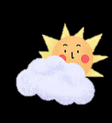
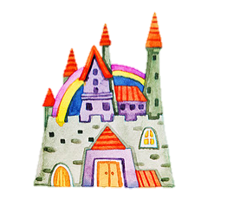

TẬP ĐỌC
NGƯỜI TÌM ĐƯỜNG LÊN CÁC VÌ SAO.

Slide 2

Khởi Động

Slide 3





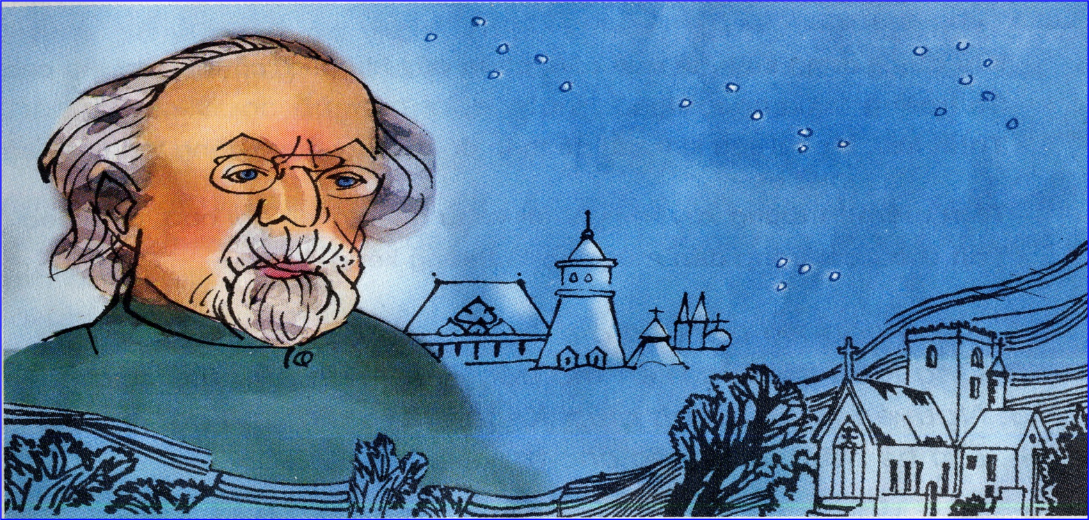







Slide 4

Vì sao trong những ngày đầu học vẽ, cậu bé Lê-ô-nác-đô cảm thấy chán ngán?
A. Vì suốt mấy ngày cậu chỉ vẽ trứng, vẽ hết quả này đến quả khác.
B. Vì cậu không thích học vẽ.
C. Vì thầy giáo giao cho quá nhiều bài vẽ.

Slide 5
Lê- ô- nác- đô đa Vin- xi thành đạt như thế nào?
A. Lê- ô- nác- đô đa Vin- xi trở thành danh hoạ sĩ kiệt xuất.
B. Lê- ô- nác- đô đa Vin- xi trở thành kiến trúc sư.
C. Lê- ô- nác- đô đa Vin- xi trở thành danh hoạ sĩ kiệt xuất nhà điêu khắc, kiến trúc sư, kĩ sư, nhà bác học lớn. .

Slide 6
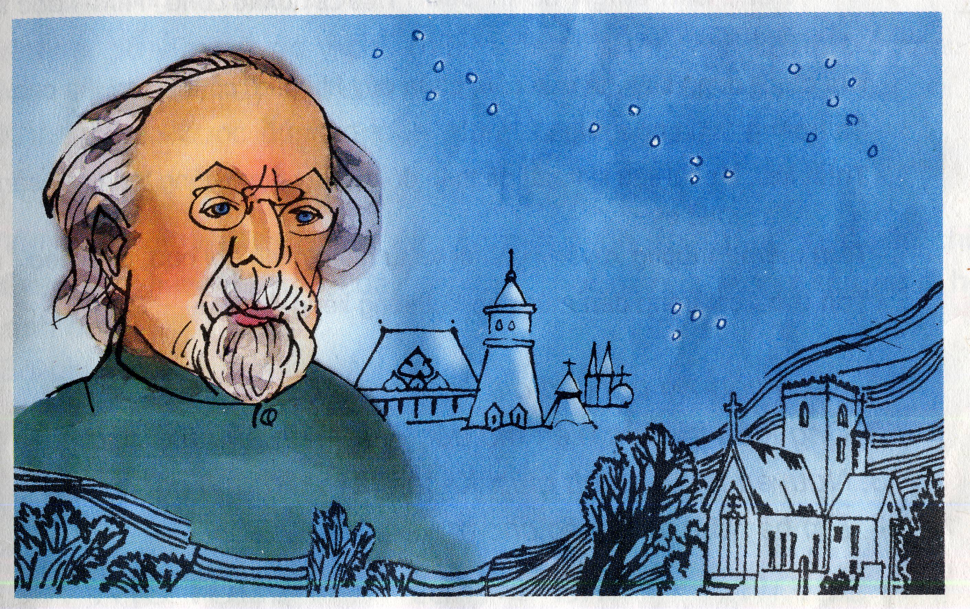
Chân dung Xi-ôn-cốp-xki: (1857-1935) là một nhà nghiên cứu, người đặt nền móng cho ngành du hành vũ trụ hiện đại, nhà sư phạm, nhà văn Nga . Ngoài ra ông được biết đến với vai trò là nhà sáng chế tên lửa Xô Viết, ông là người tiên phong trong lí‎ thuyết du hành vũ trụ.

Slide 7



KHÁM PHÁ

Slide 8
Luyện đọc:

Slide 9
Tìm hiểu bài
Câu 1: Xi – ôn - cốp – xki mơ ước điều gì?
Câu 2: Theo em hình ảnh nào đã gợi ước muốn tìm cách bay trong không trung của Xi – ôn – cốp – xki?
Đoạn 1 cho em biết điều gì?

Slide 10


Ý chính các đoạn
Ý 1:
Ước mơ của Xi-ôn-cốp-xki
. u

Slide 11
Tìm hiểu bài
Để tìm hiểu điều bí mật đó, Xi – ôn – cốp – xki đã làm gì?
Câu 3: Nguyên nhân chính giúp ông thành công là gì?

Slide 12
Ý chính các đoạn
Ý 1:
Ước mơ của Xi-ôn-cốp-xki
. u
Y
Ý 2: Sự thành công của Xi – ôn – cốp - xki

Slide 13
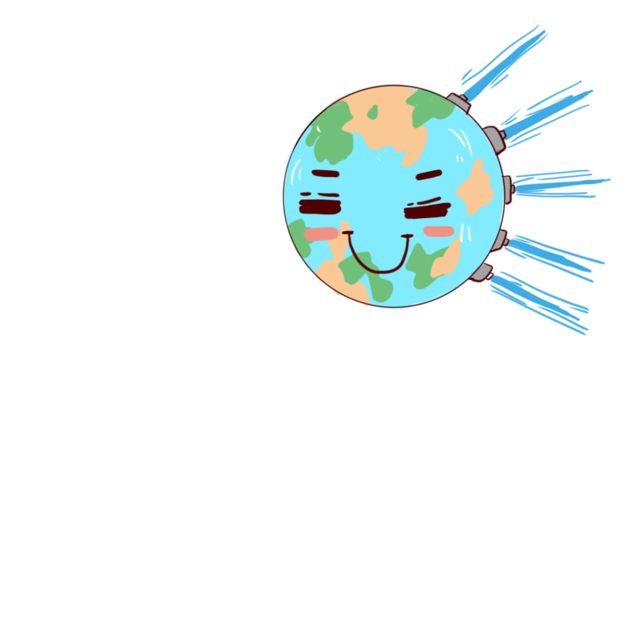
Ước mơ của Xi-ôn-cốp- xki.
Thử đặt tên khác cho truyện
01
02
Người chinh phục các vì sao
Ông tổ của ngành du hành vũ trụ
03
Sau khóa học học viên ứng dụng kiến thức vào công việc thực tế tại doanh nghiệp và có thể tự xây dựng cho mình kỹ năng làm việc chuyên nghiệp.
Quyết tâm chinh phục bầu trời
04

Slide 14
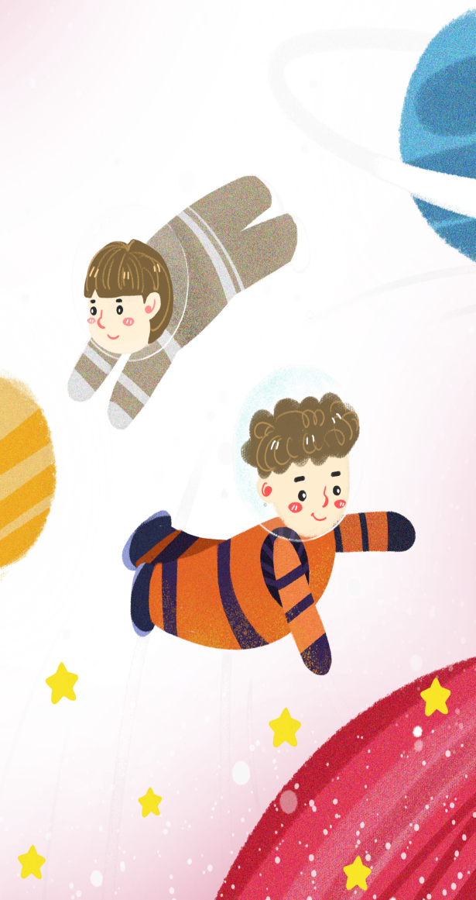


NỘI DUNG
Ca ngợi nhà khoa học vĩ đại
Xi-ôn-cốp-xki nhờ khổ công nghiên cứu kiên trì, bền bỉ suốt 40 năm đã thực hiện thành công mơ ước tìm đường lên các vì sao.

Slide 15


LUYỆN ĐỌC DIỄN CẢM

Slide 16
Từ nhỏ, Xi-ôn-cốp-xki đã mơ ước được bay lên bầu trời. Có lần, ông dại dột nhảy qua cửa sổ để bay theo những cánh chim. Kết quả, ông bị ngã gãy chân. Nhưng rủi ro lại làm nảy ra trong đầu óc non nớt của ông lúc bấy giờ một câu hỏi: “Vì sao quả bóng không có cánh mà vẫn bay được ?”
Để tìm điều bí mật đó, Xi- ôn-cốp-xki đọc không biết bao nhiêu là sách, nghĩ ra điều gì, ông lại hì hục làm thí nghiệm, có khi đến hàng trăm lần.

Slide 17
Từ nhỏ, Xi-ôn-cốp-xki đã mơ ước được bay lên bầu trời. Có lần, ông dại dột nhảy qua cửa sổ để bay theo những cánh chim. Kết quả, ông bị ngã gãy chân. Nhưng rủi ro lại làm nảy ra trong đầu óc non nớt của ông lúc bấy giờ một câu hỏi: “Vì sao quả bóng không có cánh mà vẫn bay được ?”
Để tìm điều bí mật đó, Xi- ôn-cốp-xki đọc không biết bao nhiêu là sách, nghĩ ra điều gì, ông lại hì hục làm thí nghiệm, có khi đến hàng trăm lần.

